Slide 1
面向FPGA的软硬件结合 异步状态机接口设计与实现
计01 蒋嘉铭 2020010885
指导教师: 向勇 副研究员

Slide 2
研究背景
当今各类处理器高度分化, 产生了各种用来解决特定问题的非传统处理器, 如 FPGA, Custom Logic, GPU, GPGPU, 通称 Ucore
非传统主要体现不是传统的冯诺依曼架构, 并行化能力较强
如何和传统的串行 CPU 进行异构计算值得研究, 已有成果包括 OpenGL (GPU) OpenCL (GPU, FPGA)
需要灵活的接口设计来实现控制信号和数据的高效传输

Slide 3
研究内容
通过 AXI 总线和 DMA 共享数据, 采用异步方式发送信号, 进行数据交互.
在 SDK 和 Linux 用户态分别进行测试, 并测量了性能表现

Slide 4
实验环境
Zedboard 开发板: 同时具有通常的 FPGA 和一个双核 32bit ARM 处理器, 其间可以通过 AXI 进行高效通信, 称为Zynq 架构
SDK: Xilinx 提供的可以在 Zedboard CPU 上编写裸机程序的工具, 可以和硬件进行简单的交互
Petalinux: Xilinx 提供的专门用于嵌入式系统开发的 Linux 操作系统, 可以直接在 Zedboard 上的 ARM CPU 上运行, 可以修改内核并测试用户态程序

Slide 5
AXI, DMA, AXI-DMA
AXI 是由 arm 公司在本世纪初提出的一种总线方案, 支持少量数据的猝发, 大量数据的高效传输, 分别适合控制信号和大量数据的传输, 在开发板上已经存在相关的控制电路.
DMA 全称 Direct Memory Access, 可以接受数据流, 读入内部的缓冲区, 并从缓冲区输出数据流, 从而实现数据交互; 每个 DMA 存在两条独立的收发通道, 支持双向读写
AXI-DMA 即为在 AXI 总线上可以使用的 DMA 控制器

Slide 6
硬件结构
硬件端采用 DMA 回路的方式, 数据从 Zynq 处理器流入 DMA 接收通道, 然后流向计算器件, 从计算器件流出到 DMA 发送通道, 最后回到 Zynq 处理器
使用 AXI Interconnect 连接AXI 总线上的设备, 可以使用不同时钟的设备, 并起到仲裁器作用, 自动实现对总线设备的控制.
如果需要发送字节级别的控制信号, 可以通过 AXI-GPIO 设备.

Slide 7
Petalinux 系统
在 Petalinux 修改内核, 加入驱动程序, 将 DMA 视为外接的字符设备进行操作.
将硬件描述文件引入到 Petalinux 中进行编译, 在生成的设备树中为各个 DMA 设备和通道进行编号重新编译
驱动程序会自动找出所有的 DMA 通道, 将其交给用户态

Slide 8
用户态程序设计
内核中加入的驱动程序提供了操作 DMA 的一系列操作
驱动设备通过 ioctl 方式读写字符驱动设备, 从而实现对 DMA 的读写
可以使用阻塞方式或者异步回调方式进行读写, 从而实现异步操作, 可以使用协程进行上述操作.

Slide 9
应用场景
使用 DMA 接口实现 CPU 对 FPGA 的异步调用
可以按照硬件需要的方式, 设计数据的解析方式, 通过这一数据接口实现各种类型数据的传输
硬件端可以设置多个计算器件, 多个 DMA 设备, 实现同时运行各种设备.

Slide 10
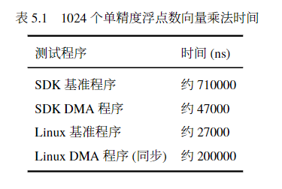
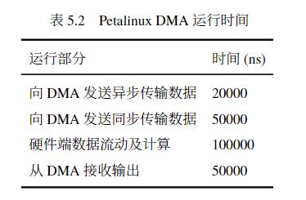
实验结果和分析

Slide 11
结论
本研究给出的软硬件接口, 可以方便地实现软硬件之间的同步异步数据交互, 具有较高的扩展性, 可移植性
减少开发者的负担, 使得软硬件开发者只需要进行字节流接口和层次的交互, 无需考虑具体实现细节

Slide 12
欢迎各位老师同学提问, 谢谢!

